Slide 1
О вопросительной частице b в бурятском языке.
Анастасия Вознесенская anastvozn@gmail.com
МГУ им. М.В. Ломоносова
XIV Конференция по типологии и грамматике для молодых исследователей
23–25 ноября 2017 г.

Slide 2
Вопросительные частицы
(1) Siri mokak da keruwe? (сингальский)
Сири что q делал
Что Сири делал?
(2) John-ga nani-o kaimasita ka? (японский)
Джон-nom что-acc купил q
Что купил Джон?
(3) xɘn pirog ɘd^{j}-ɘ:-b (баргуз. бурятский)
кто пирог есть-prt-q
Кто ел пирог?

Slide 3
Вопросительные частицы
(4) mokak da wætuna (сингальский)
что q упало
Что-то упало.
(5) dare-ka-ga hon-o katta (японский)
кто-q-nom книга-acc купил
Кто-то купил книги.
(6) sajana ju:-ʃjɘ-b unʃa-na (баргуз. бурятский)
саяна что-shye-q читать-prs
Саяна что-то читает.

Slide 4
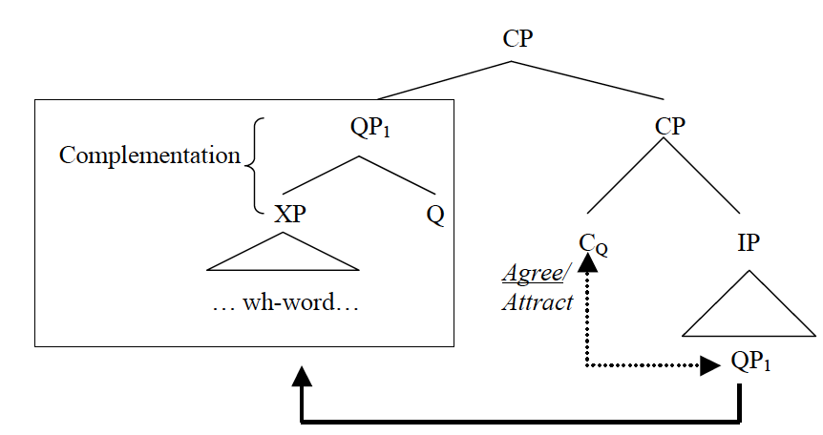
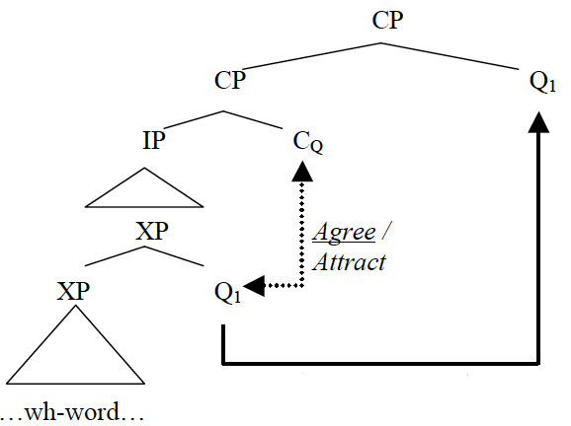
Теория вопросительных предложений
(7) Q – вершина
Cable (2007): Q-частицы
  Обязательно употребляются с вопросительными местоимениями (вопросительные предложения, неопределенные местоимения)
  Си-командуют вопросительными местоимениями
(8) Q – адъюнкт

Slide 5
Условие интервенции QP
(9) Q между послелогом и его комплементом
QP не может находиться между функциональной вершиной и ее аргументами
(10) Q между посессором и обладаемым

Slide 6
Что будет
Насколько -b то же, что японская и сингальская вопросительные частицы
Место бурятской вопросительной частицы в типологии, обсуждаемой Кейблом
Японский и сингальский материал: Cable (2010), Hagstrom (1998), Kishimoto (2005);
Бурятский материал (баргузинский диалект): экспедиция ОТиПЛ МГУ 2017 в с. Барагхан Курумканского района республики Бурятия

Slide 7
¿Q-частица?
-b факультативна в некоторых видо-временных формах:
(11) xɘn pirog ɘdj-ɘ:-*(b)/ ɘd^{j}-nɘ-(b)
кто пирог есть-prt-q есть-prs-q
Кто ел/ест пирог?
-b обязательна в неопределенных местоимениях:
(12) sajana ju:-ʃjɘ-*(b)/ *ju:-(b) unʃa-na
саяна что-shye-q что-q читать-prs
Саяна что-то читает.
-b си-командует вопросительным словом

Slide 8
Дистрибуция: матричная клауза
Простое предложение:
(13) a. Chitra monawa da gatte? (сингальский)
Читра что q купила
Что Читра купила?
б. *Chitra monawa gatta da?
Читра что купила q
(14) John-ga nani-o kaimasita ka? (японский)
Джон-nom что-acc купил q
Что купил Джон?

Slide 9
Дистрибуция: матричная клауза
Сложное предложение:
(15) Ranjit [kau da aawa kiyala] danne? (сингальский)
Ранжит кто q пришел что знает
Ранжит знает, что кто пришел?
(16) John-ga [Mary-ga nani-o katta to] omotteiru no?
Джон-nom Мэри-nom что-acc купила что думает q
Что Джон думает, что Мэри купила?
(японский)

Slide 10
Дистрибуция: матричная клауза
Простое предложение:
(17) ʃi ju: du:la-xa-b-ʃi /*du:la-xa-ʃi-b
ты что.acc петь-pot-q-2sgv петь-pot-2sgv-q
Что ты будешь петь?
(18) ju:ndɘ ojuna uila-na-gʉi-b /*uila-na-b-gʉi
почему Оюна плакать-prs-neg-q плакать-prs-q-neg
Почему Оюна не плачет?
(бурятский)

Slide 11
Дистрибуция: матричная клауза
Сложное предложение:
(19) ustɘr sajana [xɘn xarju: ol-o:(-b) gɘʒɘ] xɘl-ɘ:-b
вчера Саяна кто ответ находить-prt(-q) comp говорить-prt-q
Вчера Саяна сказала, что кто нашел ответ?
(бурятский)

Slide 12
Дистрибуция: зависимая клауза
(20) Ranjit [kau da aawe kiyala] dannawa
Ранжит кто q пришел что знает
Ранжит знает, кто пришел.
(сингальский)
(21) John-ga [Mary-ga nani-o katta ka] sitteiru
Джон-nom Мэри-nom что-acc купила q знает
Джон знает, что Мэри купила.
(японский)

Slide 13
Дистрибуция: зависимая клауза
(22) а.tɘrɘ [xɘdi: konfjɘtɘ ɘd^{j}-ɘ:-b gɘʒɘ]
тот сколько конфета есть-prt-q comp
mɘdɘ-nɘ-gʉi
знать-prs-neg
Он не знает, сколько конфет он съел.
б.*tɘrɘ [xɘdi: konfjɘtɘ ɘd^{j}-ɘ: gɘʒɘ b]
тот сколько конфета есть-prt comp q
mɘdɘ-nɘ-gʉi
знать-prs-neg
(бурятский)

Slide 14
Дистрибуция: между послелогом и его комплементом
(23) a. Chitra [kauru ekka] da kataa kalee?
Читра кто с q говорила aux
С кем Читра говорила?
б. *Chitra [kauru da ekka] kataa kalee?
Читра кто q с говорила aux
(сингальский)
(24) Taroo-wa doko-ka-e itta
Taro-to где-q-в пошел
Таро пошел куда-то.
(японский)

Slide 15
Дистрибуция: между послелогом и его комплементом
(25) a. sajana [ju:n-ʃjɘ-b tuxai] xɘlɘ-nɘ
Саяна что-shye-q о говорить-prs
Саяна о чем-то говорит.
б. sajana [ju:n tuxai-ʃjɘ-b] xɘlɘ-nɘ
Саяна что о-shye-q говорить-prs
(26) badma [ju:n-ɘi-ʃjɘ-b-da: xaʒu:da] bai-na
Бадма что-gen-shye-q-ptcl около быть-prs
Бадма стоит около чего-то.
(бурятский)

Slide 16
Дистрибуция: между посессором и обладаемым
(27) a. Chitra [kaa-ge amma] da daekke?
Читра кто-gen мать q видела
Чью мать видела Читра?
б. *Chitra [kaa-ge da amma] daekke?
Читра кто-gen q мать видела
(сингальский)
(28) Taroo-wa [dare-ka-no oniisan]-ni atta
Таро-top кто-q-gen брат-dat встретил
Таро встретил чьего-то брата.
(японский)

Slide 17
Дистрибуция: между посессором и обладаемым
(29) xɘn-ɘi-ʃjɘ-b/ *xɘn-ʃjɘ-b-ɘi хʉ:rtik
кто-gen-shye-q/ кто-shye-q-gen куртка
xana-da ʉlg-ө:-tɘi
стена-dat вешать-prt-com
Чья-то куртка висит на стене.
(30) jamar-ʃjɘ-b noxoi-n^{j} xusa-na
какой-shye-q собака-3n лаять-prs
Какая-то собака лает.
(бурятский)

Slide 18
Эффекты интервенции
(31) a. ?*Taroo-sika nani-o yoma-nai no?
Таро-только что-acc читать-neg q
(Что прочитал только Таро?)
б. nani-o_{i} Taroo-sika t_{i} yoma-nai no?
что-acc Таро-только читать-neg q
Что прочитал только Таро?
в. dare-ga LGB-sika yoma-nai no?
кто-nom LGB-только читать-neg q
Кто читает только LGB?
(японский)

Slide 19
Эффекты интервенции
(32) a. *bi gansa uhan dɘ:rɘ ju: xar-a:-bi-b
я только река на что.acc видеть-prt-q-1sgv
б. ju:_{i} bi gansa uhan dɘ:rɘ t_{i} xar-a:-bi-b
что.acc я только река на видеть-prt-q-1sgv
Что я видел только на речке?
(бурятский)

Slide 20
Итоги
Свойства -b схожи с описываемыми в Cable (2007, 2010) свойствами Q-частиц
Дистрибуция -b: возможны конструкции [wh Q P], [wh Q обладаемое], [wh Q C], тогда Q – адъюнкт
Как в японском, но: положение в [wh Q C], порядок аффиксов на глаголе tam-neg-q-согласовательные показатели, тогда находится ниже CP

Slide 21
Еще одна особенность..
Общий вопрос:
(33) Chitra ee pota kieuwa da? (сингальский)
Читра этот книга прочитала q
Читра прочитала эту книгу?
(34) Taroo-ga sono hon-o yomimasita ka? (японский)
Таро-nom этот книга-acc читать.pol q
Таро прочитал эту книгу?
(35) sajana badm-i:jɘ zolg-o: gʉ / *b? (бурятский)
Саяна Бадма-acc встретить-prt q1/ q
Саяна встретила Бадму?

Slide 22
Спасибо за внимание!

